Slide 1
Urogenitale klachten in de menopauze
Maeseele Nele

Slide 2
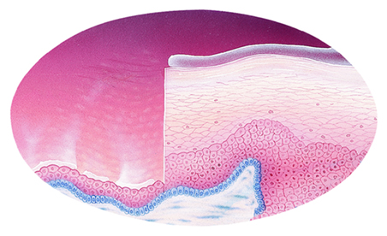
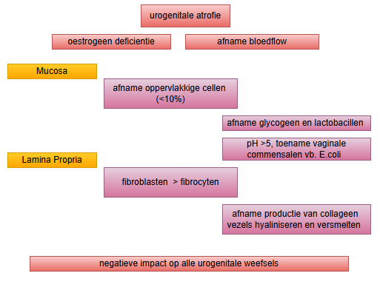
Urogenitaal syndroom - Oorzaak
Notes:
gaan de oppervlakkige cellen van de mucosa zich elke 4h vernieuwen , waardoor er veel glycogeen vrij komt vaginaal en dus een goed behoud van de vaginale lactobacillen. Want de lactobacillen zetten het glycogeen om in lactaat zuur, dit is gunstig voor een goede vaginale flora
Bij oestrogeen deficientie met vermindering van de vaginale bloedflow, verandert zowel de oppervlakkige laag met een afname van de oppervlakkige cellen, sterke afname van glycogeen productie waardoor verandering van vaginale fluor, en toename van commensalen zaosl de e coli
In de bindweefsellaag hieronder nemen veranderen de fibroblasten in fibrocyten waardoor een afname in prodcutie van collageen
Oestrogeen deficientie veroorzaakt dus :
het dunner worden van het vaginaal epitheel
Verlies van rugae
Verlies van elasticiteit - met vernauwing van de vagina / introitus
Vermidnering van de vaginale secretie en toename van de pH (met als gevolg het risico voor mucosa en het verlies van elasticiteit.
Er is ook meer evidentie dat thv de urogenitale weefsel ook androgeen receptoren een rol spelen
Bij patiënte met bilatrale adnexectomie (vroegtijdig) belang van verlies aan androgenen niet onderschatten, studie tonen aan meer prevalentie van libidoverslies , meer moeilijkheden met seksuele opwinding

Slide 3
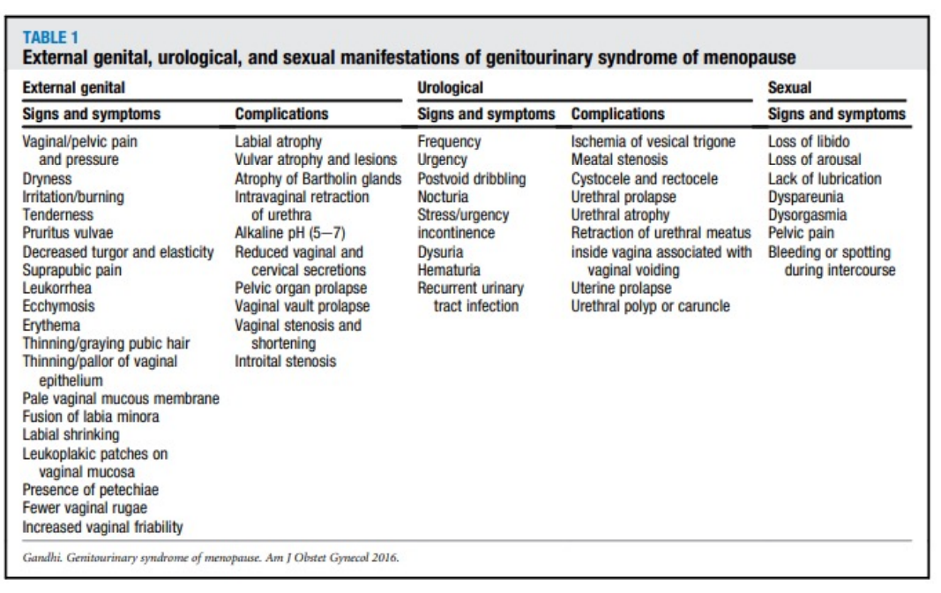
Urogenitaal syndroom - Symptomen
Notes:
Heel variatie aan symptomen!
Meest voorkomend:
Vaginale droogte
Vaginale droogte bij seksueel contact
Dyspareunie
Contactbloeding
Vulvovaginale branderigheid/irritatie/jeuk
Leukorrhea: toegenomen Vaginale fluor , verandering kelur/geur
Urinaire symptomen (frequency / urgency – dysurie- pijn thv urethra – rec UWI)
DUUR van oestrogeen deficientie
Klachten meer intenst bij langer bestaande oestrogeen deficientie.
De duur van de hypo-oestrogene status is een belangrijke factor in het ontwikkelen van en de ernst van de symptomen.
Menopause (meestal na 2-3 jaar),
Hoe langer atrofie – hoe meer uitgesproken de veranderingen en dus ook hoe moeilijker therapie.
Klinische presentatie
Verscillende presentatie – variatie symptomen
Niet alle vrouwen met atrofie echter symptomatisch
Maar drempel voor bespreekbaarheid : 70% van de vrouwen met symptomen gaat dit niet vermelden → normaal verschijnsel bij ouder worden - denken dat er geen behandeling voor is.
Invloed op seksuele activiteit, met negatief effect op kwaliteit van leven
Niet alle vrouwen met atrofie , hebben ook dyspareunie (seksuele opwinding / verlangen , belangrijke factor)

Slide 4
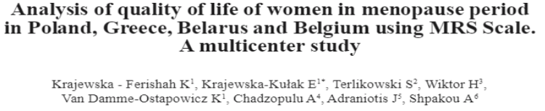
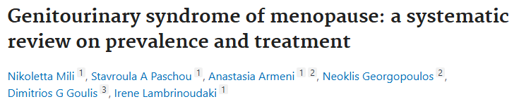
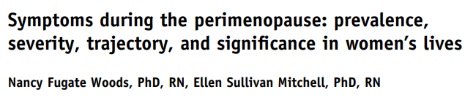
Prevalentie
Frequent!
Onderschatting:
- drempel bespreekbaarheid
- onwetendheid
- ‘normaal verschijnsel ouder worden’
Notes:
Frequent!
Juist omdat het zo een Verschillende klinische presentatie – variatie symptomen
Niet alle vrouwen met atrofie echter symptomatisch
Maar drempel voor bespreekbaarheid : 70% van de vrouwen met symptomen gaat dit niet vermelden → normaal verschijnsel bij ouder worden - denken dat er geen behandeling voor is.
Invloed op seksuele activiteit, met negatief effect op kwaliteit van leven
Veel variatie – veel variatie symptomen
Prevalentie 40-60%
Hogere prevalentie en ernst van urogenitale en seksuele symptomen bij belgische vrouwen met belangrijke impact op QOL.
Anamnese:
Belang van het navragen van symptomen! Veel klachten worden niet vermeld
Wensen – verwachtingen , seksueel vlak. (relatie – seksuele dysfunctie bij partner,- interesse ?)
Niet enkel dames die seksueel actief zijn hebben dus last en daarom is actief navragen belangrijk gezien veel symptomen niet worden vermeld en als normaal verschijnsel worden beschouwd bij het ouder worden .

Slide 5
Diagnose
Klinisch onderzoek : inspectie
DD: Vaginitis – vaginose , Vulva dermatitis, Lichen sclerosus
Vulvodynie, Vaginale prolaps
Vulva:
fragiel epitheel (gemakkelijk laesie / fissuur)
verminderde elasticiteit
vernauwde introïtus
beperkte retractie van de labia minora
Vaginaal:
- droog en bleker vaginaal epitheel
- verlies van de rugae
- verminderde elasticiteit
Prominentere urethra/urethrale prolaps
Notes:
KO !
Uitsluiten andere oorzaken van klachten uro-genitaal!
De aawezigheid van deze symptomen bij vrouwen in de menopauze is voldoende aangezien fysieke veranderingen die zichtbaar zijn thv vulva soms pas later optreden.
Typische veranderingen
Vulva: fragiel epitheel, (gemakkelijk laesie / fissuur), verminderde elasticiteit- vernauwde introïtus beperkte retractie van de labia minora
Droog en bleker vaginaal epitheel , verlies van de rugae – verminderde elasticiteit
Prominentere urethra/urethrale prolaps
Vaginitis – vaginoses
Vulva dermatitis
Lichen sclerosus
Vulvavaginale lichen planus
Vulvodynie
Vaginale prolaps
Lichen:
Klassieke witte plaques Verlittekening • Verlies van
architectuur• Atrofie • Introïtus
-vernauwing• Glazende schijn (cellophane-like) • Fissuren

Slide 6
Behandeling
Patiënt informatie
‘Vulvacare’
Bekkenbodem
Seksueel welzijn
Niet Hormonaal:
Hydratatie
Glijmiddel
Hormonaal: vaginaal oestrogeen
Vaginaal DHEA
Prasteron
Ospemifene?
Testosteron?
Laser
Notes:
Veranderingen thv weefsels uitleggen , veranderingen eigen aan de menopauze
Tips naar intieme hygiene.
Het seksueel welzijn bevragen,
veel dames hebben atrofie postmenopausaal, maar niet alle dames hebben last van dyspareunie
goede seksuele opwinding en regelmatig seksuele activiteit gaat de doorbloeding stimuleren , heeft positief effect.
Als er een verlies aan interesse is , verminderd seksueel verlangen , kijken of ze daar stappen in wil ondernemen zoals het consulteren van een seksuoloog
Middelen voor Hydratatie – glijmiddel altijd adviseren
Vaginale hydratatiemiddelen: bevochtigers met bio-adhesieve moleculen zoals hyaluronzuur of hydraterende prodcuten zoals lanette en cetomacrogol
op routine basis te gebruiken , 2-3x:Week,
( typisch bio-adhesief moleculen vb op hyaluron zuur basis / vb cetomacrogol (Vb premeno-ovules, vagisan, muco-gyn))
Glijmiddel : op water – olie of silicone basis
Deze middelen gaan helpen bij milde symptomen, verbetering van dyspareunie en vaginale droogte maar geen omkering van de vaginale veranderingen tgv atrofie
Kleine studies tonen positief effect • Meestal minder dan hormonale behandeling
Moisturizers = bevochtigersvaginaal
• Plantenextracten
• Yes VM®, …
• Synthetisch obv polycarbophil-polymeren
• PremenoDuo®, Hyalofemme®, Vagisan®, MucoGyne®, …
• → Meer water vasthouden in het epitheel en pH daling
Hydraterende producten vulvair
• Lanette crème, extra virgin olijfolie, kokosolie, vit E olie, …
• → Huid soepel en flexibel maken
Ospemifeme: specifiek voor GUS op de markt
SERM , per oraal, 1dd een agonist op de vaginal mucosa , waardoor vaginale ph en vaginale maturatie index verbeterd
Antagonist voor endometrium en borstklierweefsel, maar als bijwerking wel vapeurs;
Het zou Een alternatief kunnen bieden voor patiënten die geen lokale vaginale therapie wensen, niet of nog niet op de marktin Belgiëe
Testosteron:
Vaginaal epitheel testosteron receptoren, + gunstig effect op libido?
Bestaat geen preparaat voor gebruik bij vrouwen.
Welke dosering is vrouwvriendelijk , geen androgene bijwerkingen?
Afgaan op serumconcentraties, en welke moeten deze dan zijn?
Laser :
Onderliggend idee van stimulatie doorbloeding en de aanmaak van collageen te activeren , huidige studies die er zijn tonen geen evidentie

Slide 7
Vaginaal oestrogeen
1ste keus
Veilig !
- invloed op serumconcentratie = minimaal
- geen nood aan follow up endometrium
- geen verhoogd risico borstkanker
Therapie = lange termijn, terugkeren van symptomen bij stoppen
Notes:
Lokaal oestrogeen / estradiol = 1ste keus , vaginale therapie voor urogenitale symptomen duidelijke significanter effect dan systemisch gebruik.
kan gebruikt worden voor zo lang als nodig
Invloed op estradiol concentraties zijn minimaal, enkel bij zeer sensitieve metingen werden zeer lage waarden van 5 pg/ml waargenomen (ivg met premenopausale waarden 40-600)
(helaas zijn er geen lange termijn RCT die de veiligheid van vaginaal oestrogeen gebruik bevestigen en staat het nog steeds als waarschuwing op de bijsluiter
Geen nood aan follow up endometrium , geen nood aan endometriumprotectie
Verhoogt bloedflow – herstel cell uitrijpig, - bacteriele flora en ph
Loading dose – onderhouds dosis
Bij voorkeur Estradiol Of het iets zwakker Estriol

Slide 8
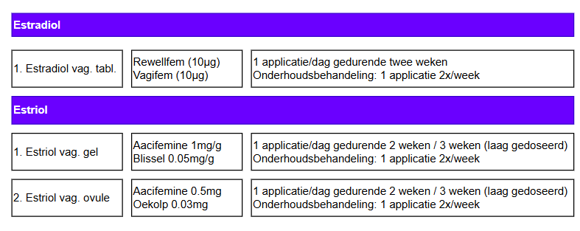
Vaginaal oestrogeen
Notes:
Oplaaddosis en onderhouds dosis
Oplaaddosis is omdat bij atroof epitheel het oestrogeen ook minder goede wordt geabsorbeerd, an na gebruik van 2-3 weken bij herstel van het epitheel toediening 2x:week volstaat.
Tabletten, gel en ovules
Estradiol of het iets zwakker Estriol
Buitenland is er ook een vaginaal ring (estradiol) beschikbaar, 1 ring gedurende 3 maanden kan gedragen worden (7,5µg Estradiol)
Helaas hebben we deze nog niet ter beschikking.

Slide 9
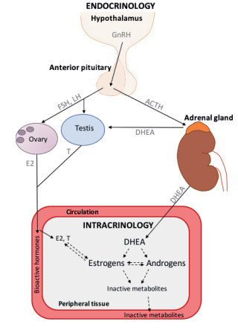
Vaginaal DHEA
DHEA = voorloper van Estradiol en Testosteron
Vaginaal DHEA → functie vaginale epitheelcellen
        → minimale vrijzetting circulatie
Notes:
DHEA is een voorloper van estradiol en testosteron
DHEA wordt intracellulair omgezet in de perifere weefsels tot androgenen (androsteendion en testosteron) en vervolgens gearomatiseerd tot oestrogenen (oestron en oestradiol)
95% wordt dan geinactiveerd → geen of geen significante invloed op serumconcentratie
Geen significante stijging van serumconcentraties (er is wel een stijging) / geen significante bijwerkingen
Bijwerkingen : hoofdpijn en minimale stemveranderingen
Nadeel: geen studies op lange ter mijn > 1jaar

Slide 10
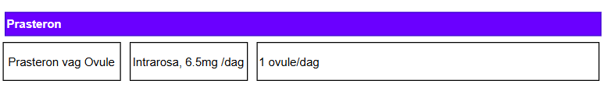
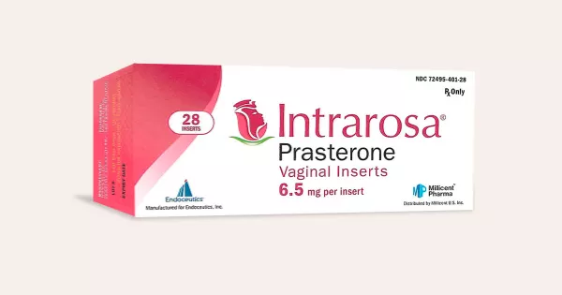
Vaginaal DHEA
2de keus, indien behandeling met lokaal oestrogeen onvoldoende effect
Bijwerkingen : hoofdpijn en minimale stemveranderingen
Nadeel: geen studies op lange termijn > 1jaar
Notes:
Geen significante stijging van serumconcentraties (er is wel een stijging) / geen significante bijwerkingen
Bijwerkingen : hoofdpijn en minimale stemveranderingen
Nadeel: geen studies op lange termijn > 1jaar

Slide 11
Behandeling
Patiënt informatie
‘Vulvacare’
Bekkenbodem
Seksueel welzijn
Niet Hormonaal:
Hydratatie
Glijmiddel
Hormonaal: vaginaal oestrogeen
Vaginaal DHEA
Prasteron
Ospemifene?
Testosteron?
Laser
Notes:
Ospemifeme: specifiek voor urogenitale klachten op de markt
SERM , per oraal, 1dd een agonist op de vaginal mucosa , waardoor vaginale ph en vaginale maturatie index verbeterd
Antagonist voor endometrium en borstklierweefsel, maar als bijwerking wel vapeurs;
Het zou Een alternatief kunnen bieden voor patiënten die geen lokale vaginale therapie wensen, niet of nog niet op de markt in België
Testosteron:
Vaginaal epitheel testosteron receptoren, + gunstig effect op libido?
Bestaat geen preparaat voor gebruik bij vrouwen.
Welke dosering is vrouwvriendelijk en geeft dan niet te veel androgene bijwerkingen?
Moeten we afgaan op serumconcentraties, en welke moeten deze dan zijn?
Dat is ook nog toekomst
Laser : wel goed bestudeerd:
de idee van stimulatie doorbloeding en de aanmaak van collageen te activeren , huidige studies die er zijn tonen geen evidentie

Slide 12
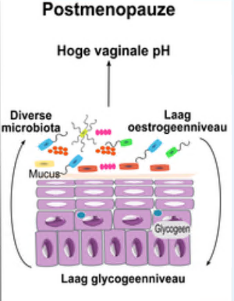
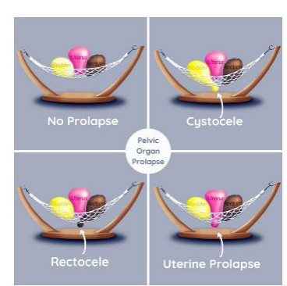
Urologische symptomen na de menopauze
Atrofie
Bacteriële flora
Verlies ondersteuning/kracht
Vaginale Bacteriële flora

Slide 13
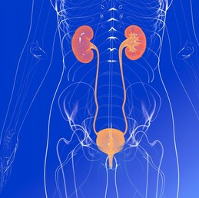
Recidiverende UWI
Urge / frequency / nycturie
Incontinentie: urge / stress
Mictalgie – dysurie
rol van hormonale therapie

Slide 14
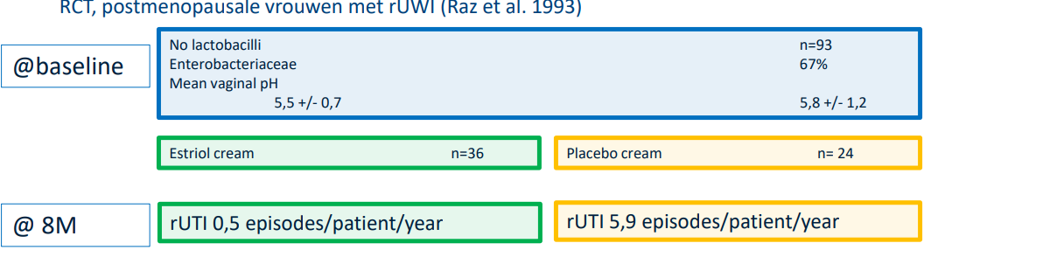
Recidiverende urineweginfecties
Recidiverende urineweginfecties: 3x/jaar of 2x/6 maanden
PREVENTIE
RCT postmenopausale vrouwen met rUWI (raz et al. 1993)
Lokaal oestrogeen: Minder UWI – minder AB gebruik, lagere vaginale pH en toegenomen colonisatie van lactobacillen
systemische oestrogenen: GEEN reductie in UWI
Notes:
3 op / jaar , of 2/ 6 maanden

Slide 15
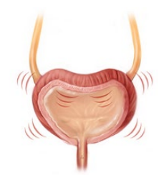
Overactieve blaas – Urge
Symptomen: frequency – nocturie – urge - urge-I
The effect of HT on urinary symptoms depends on type:
- Systemic HT may cause or worsen urinary incontinence (stress)
- Vaginal estrogen improves : dysuria, frequency, urge and recurrent UTI
Menopause hormone therapy and urinary symptoms: a systematic review. Christmas MM, Menopause. 2023
Notes:
Na het uitsluiten onderliggende urineweginnfectie of onderliggende pathologie
Denken aan lokaal oestrogeen!
Rol: 1ste lijn - aanvullend medicamenteuse therapie
(anticholinergicum - Beta3 adrenoreceptor agonist)

Slide 16
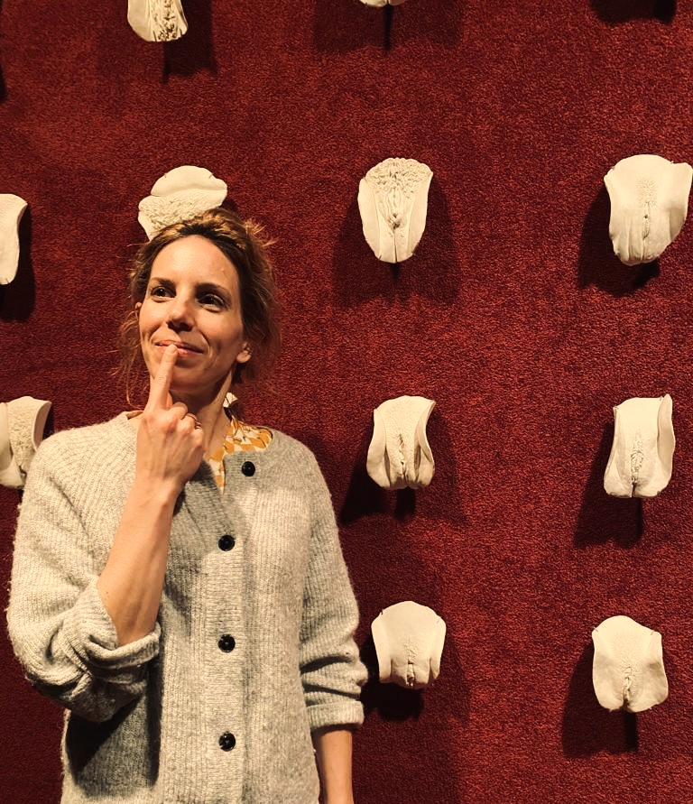
Take - home
  Urogenitale symptomen navragen – behandeling aanmoedigen
  lokale hormonale therapie (estradiol – DHEA) geen beperkingen (leeftijd / duur)
  Therapie = Lange termijn , belang van onderhoudstherapie.
  Urologische symptomen (rec UWI – urge - nycturia) – rol van lokale hormonale therapie

